Slide 1

Ipofisi e ipofisi anteriore (A)
Stella Bernardi
RTB Endocrinologia
Università degli Studi di Trieste

Slide 2
ORMONI ANTEROIPOFISARI:
Ormone adrenocorticotropo (AdrenCorticoTropic Hormone, ACTH)
Ormone tireostimolante (Thyroid-Stimulating Hormone, TSH)
Ormone luteinizzante (Luteinizing Hormone, LH)
Ormone follicolostimolante (Follicle-Stimulating Hormone, FSH)
Ormone della crescita (Growth Hormone, GH)
Prolattina (PRL)
FSH
LH

Slide 3
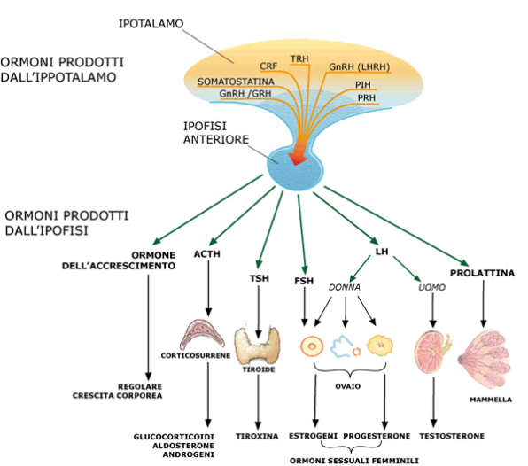
Impulsi dal SNC
Altri impulsi
(-)
Ipotalamo
Ormoni ipotalamici
CRH (Corticotropin-Releasing Hormone) stimola ACTH
TRH (Thyrotropin-Releasing Hormone) stimola TSH
GnRH (Gonadotropin-Releasing Hormone) stimola LH e FSH
Somatostatina inibisce ACTH, TSH, GH, PRL
Dopamina inibische PRL
Ormoni stimolanti/inibenti
(-)
Ipofisi
Ormoni tropici
Ghiandola periferica
Ormone
Bersaglio
Effetto

Slide 4
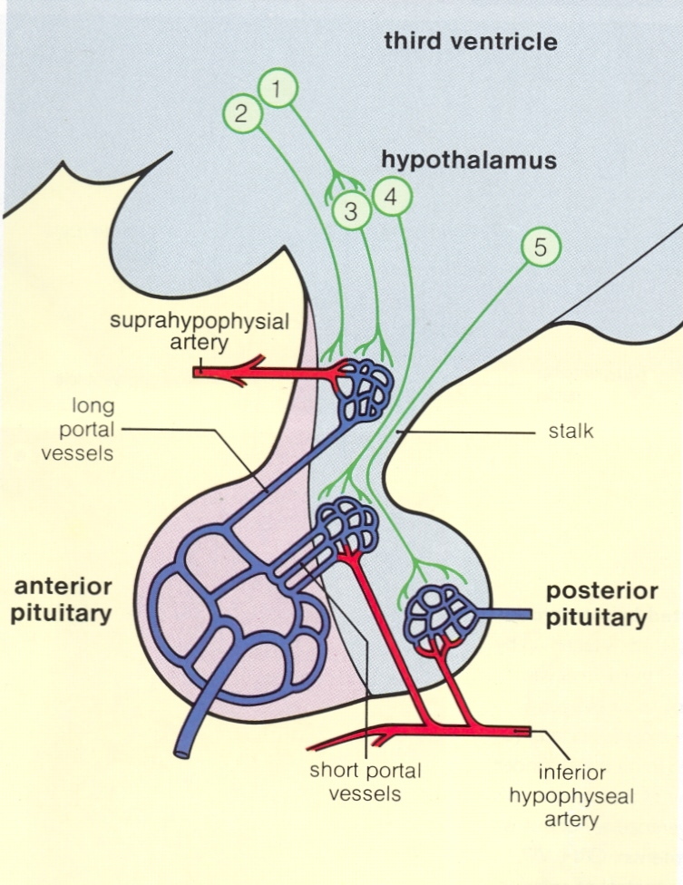
Nuclei ipotalamici
Nuclei sopraottico e paraventricolare
Ormone antidiuretico (ADH), Ossitocina

Slide 5
GRAVIDANZA e IPOFISI
Durante la gravidanza le dimensioni della ghiandola ipofisaria aumentano fino al 75%
Questo aumento è causato dall’effetto stimolatorio degli estrogeni sulle cellule lattotrope (=che producono PRL)
In gravidanza, la secezione di PRL aumenta fino a 100-400 ng/mL
In gravidanza, la secrezione di ACTH e cortisolo aumentano (nel terzo trimestre i livelli di cortisolo sono di 3 volte superiori rispetto alla normalità). CRH e ACTH vengono prodotti anche dalla placenta.
In gravidanza, gli estrogeni causano resistenza al GH con riduzione dell’IGF-1, poi la placenta produce la propria isoforma di GH con progressivo riaumento dei livelli di IGF-1

Slide 6
Adenomi ipofisari
Gli adenomi ipofisari sono i tumori più comuni dell’ipofisi e sono generalmente benigni.
Microadenomi < 10 mm Macroadenomi > 10 mm
In una metanalisi pubblicata nel 2004, in cui sono stati valutati tutti gli articoli pubblicati, la prevalenza degli adenomi ipofisari nella popolazione generale è risultata essere del 16.7% (14.4% in casistiche autoptiche e del 22.5% in casistiche radiologiche) [Ezzat S, Cancer 2004]
Quando viene eseguita una RM, microadenomi presenti nel 10-38% dei pazienti, macroadenomi presenti nello 0.2% dei pazienti
Prolattinomi (40-50%), adenomi GH-secernenti (20%), ACTH-secernenti (8-10%), le neoplasie non secernenti rappresentano il 25%, mentre TSHomi sono rarissimi.

Slide 7
Prolattinomi (1)
Prolattinomi sono adenomi costituiti da cellule lattotrope = PRL (90%), cellule mammosomatrotrope = PRL + GH(10%) che producono PRL in eccesso
Di solito sporadici, genetici -rari- nelle MEN 1, da sospettare se microadenoma in < 20 anni o macroadenoma < 30 anni
99% sono benigni
MANIFESTAZIONI cliniche. L’aumento della prolattina inibisce le gonadotropine. Questo porta ad amenorrea associata a galattorrea nella donna. Negli uomini, non compare galattorrea, e l’ipogonadismo porta a calo del testosterone, calo della libido, disfunzione erettile, atrofia testicolare, alopecia, riduzione delle masse muscolari. Negli uomini la diagnosi viene fatta più tardi, più facile trovare macroadenomi (la stessa cosa nelle donne in menopausa). I macroadenomi possono dare disturbi compressivi, cefalea, emianopsia bilaterale, diplopia e ptosi, ipopituitarismo.

Slide 8
Prolattinomi (2)
DIAGNOSI – dosaggio ematico prolattina (dosaggi seriati PRL) e RMN con mdc.
Algoritmo diagnostico dell’iperprolattinemia
PRL 5-20 ug/L F; 5-15 ug/L M | v.n.
PRL < 100 ug/L | Farmaci. TSH. IRC. CURVA PRL Disconnessione del peduncolo, microPRL (RMN se esclusi farmaci)
PRL > 150 ug/L | RMN (verosimile microPRL)
PRL > 250 ug/L | RMN (verosimile macroPRL)
Farmaci che causano iperPRL
Antipsicotici/ Neurolettici | Fenotiazine, Butirrofenoni, Antipsicotici
Antidepressivi | Antidepressivi triciclici SSRI I-MAO
Antipertensivi | Verapamil Metil-dopa Reserpina
Farmaci gastrointestinali | Metoclopramide, Domperidone Sulpride
Altri | Estrogeni, Cocaina, Oppiacei
PRIMA
DOPO
TERAPIA – dopamino agonisti (la PRL è regolata da inibizione di dopamina) cabergolina 0.25 mg-3 mg/settimana (o bromocriptina). Cabergolina riduce PRL 70% e porta a shrinkage nel 65%. Chirurgia.

Slide 9
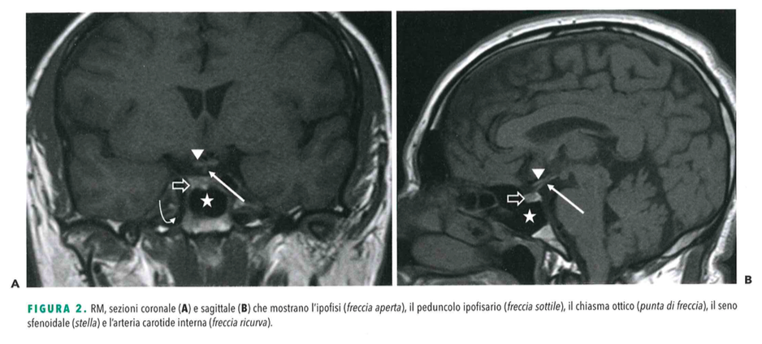
Compressione chiasma ottico con EMIANOPSIA BITEMPORALE
Compressione nervo ottico DALTONISMO, AMBLIOPIA
Espansione a livello del seno cavernoso con compressione e PARALISI del III, IV, V, VI paio di nervi cranici
Espansione a livello del seno sfenoidale con RINOLIQUORREA
Aumento della pressione intracranica con PAPILLEDEMA
CEFALEA e ANOSMIA

Slide 10
Prolattinomi in gravidanza
La terapia dei PRL-omi si basa sui dopaminoagonisti (cabergolina e bromocriptina), efficaci nel rispristino di una normale ciclicità mestruale e fertilità nel 90% delle donne trattate (PRL inibisce GnRH).
La bromocriptina passa la barriera transplacentare ma non è stata associata ad alterazioni dello sviluppo fetale. Anche la cabergolina ma su casistiche meno numerose.
< 5% dei microprolattinomi aumenta di dimensioni; 20% dei macroprolattinomi aumenta di dimensioni in gravidanza
Attuali linee guida consigliano: 1. SOSPENSIONE del TRATTAMENTO una volta accertata la GRAVIDANZA; 2. NON DOSARE PRL; 3. MONITORARE CLINICAMENTE e con CAMPO VISIVO

Slide 11
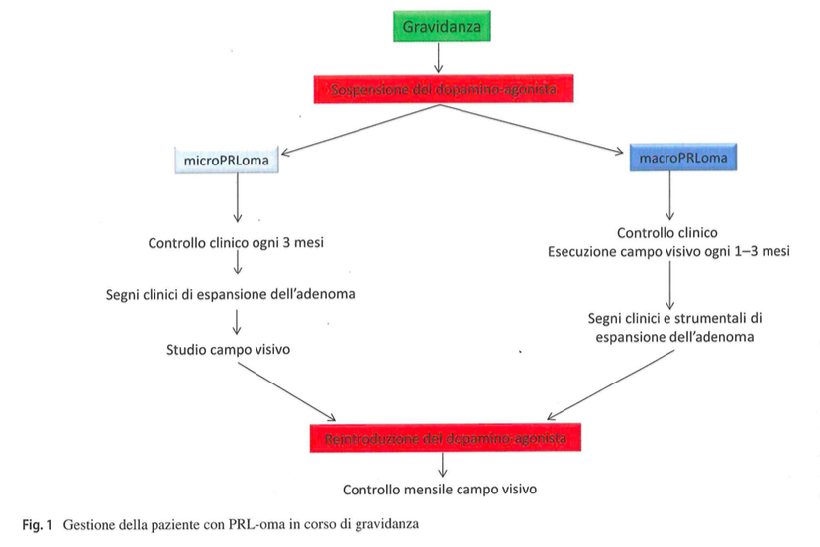

Slide 12
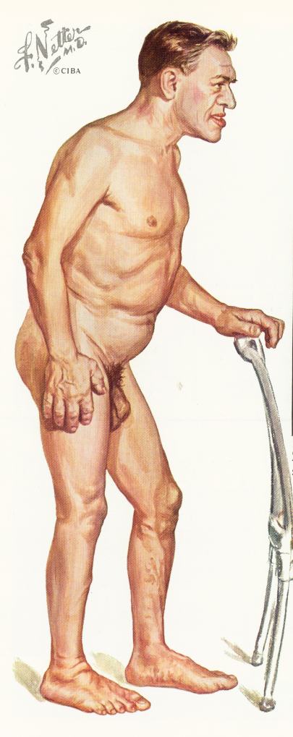
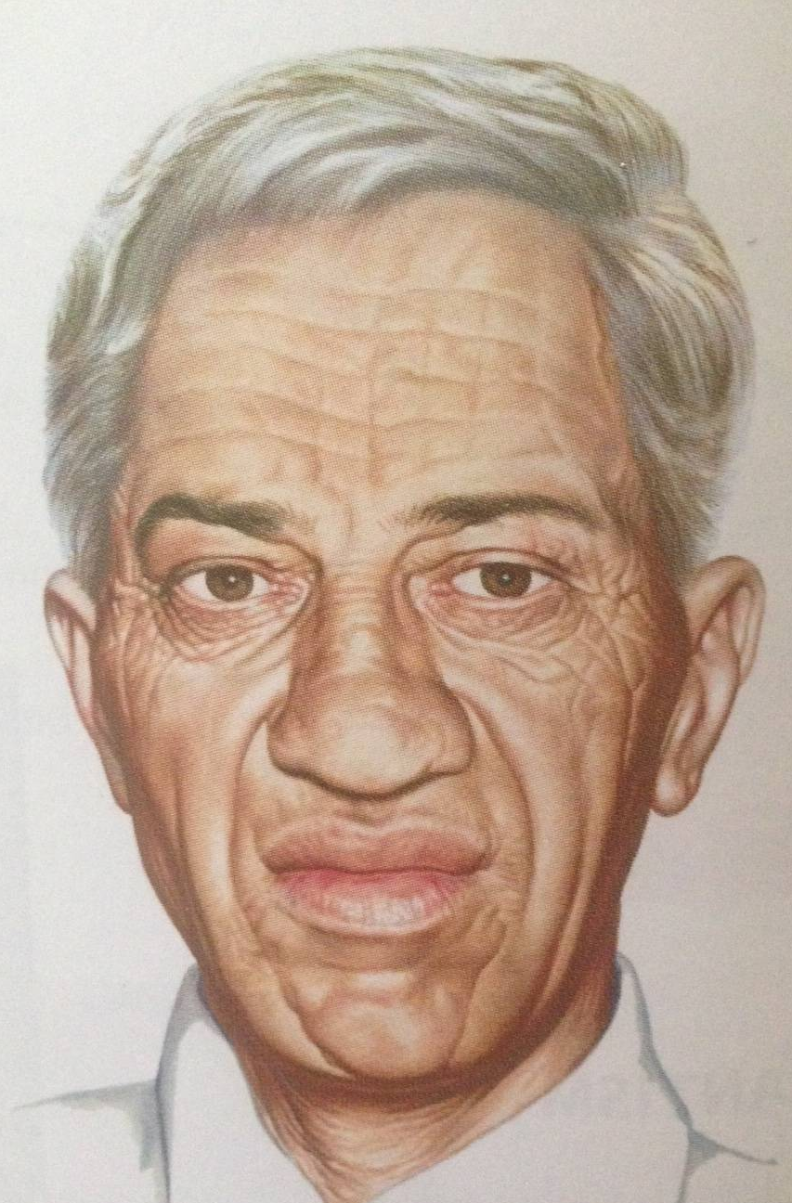
Bozze frontali prominenti
Acromegalia (1)
Prognatismo
L’acromegalia è una malattia sistemica causata da un eccesso di GH dopo la saldatura delle epifisi (si parla di gigantismo quando l’ipersecrezione di GH avviene prima della saldatura).
Patologia rara 28-137 casi/milione
Nel 95% dei casi è legata ad un adenoma ipofisario sporadico somatotropo puro
L’acromegalia si associa ad alterazioni del massiccio facciale e delle estremità, artrite, diabete mellito, ipertensione, polipi colon. Rischio di patologie cardiovascolari e carcinoma colonretto
Macroglossia
Ispessimento labbra,
naso e orecchie

Slide 13
Acromegalia (2)
Studio delle complicanze dell’acromegalia
Campo visivo computerizzato
SOF Colonscopia (+ biopsie)
Ecografia collo (+ FNAB)
Ecografia addome
EGA Spirometria Polisonnografia
ECG Ecocardiografia Holter PA 24 ore
AngioRMN del distretto intracranico
Rx colonna Densitometria
Studio metabolismo glucidico

Slide 14
Acromegalia (3)
CHIRURGIA – la terapia di prima scelta è la chirurgia trans-naso-sfenoidale soprattutto nei pazienti con probabilità di remissione. Remissione 70% micro 50% macro – poi bisogna vedere anche il tipo di estensione). La remissione si valuta a 3 mesi. Complicanze: diabete insipido e ipopituitarismo.
TERAPIA FARMACOLOGICA – Ligandi dei recettori somatostatina I generazione (octreotide, lanreotide) che si legano ai SSTR2; Ligandi dei recettori della somatostatina di tipo II (pasireotide) che si lega al SSTR5; dopamino-agonisti (cabergolina); antagonista del recettore del GH (pegvisomant) l’unico però che non inibisce la crescita dell’adenoma.
RADIOTERAPIA convenzionale o radiochirurgia stereotassica (gamma knife) sono terapia di seconda linea in caso di persistenza di malattia dopo neurochirurgia e con resistenza alla terapia.

Slide 15
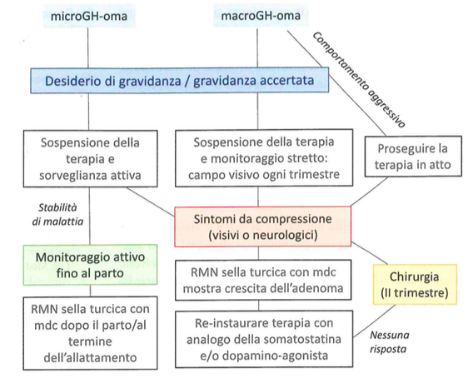
Acromegalia in gravidanza
Tendenza alla stabilità clinica e biochimica dell’acromegalia durante la gestazione, che sembra dipendere dal grado di controllo della malattia prima del concepimento.
Octreotide (analogo della somatostatina) passa attraverso la placenta, ma non sono stati documentati effetti avversi.

